Slide 1
ML 1216
方麒豪

Slide 2
大綱
引言
線性分類
羅吉斯迴歸

Slide 3
引言

Slide 4

情境：
手上有一筆資料$x=\left(x_{1},x_{2},…,x_{d}\right)$，d表示有d個變數。
類別變數$C_{1},C_{2},…,C_{K}$，K表示有K個類別。
現在我們關心：
如何判斷手上這筆資料屬於哪個類別?

Slide 5
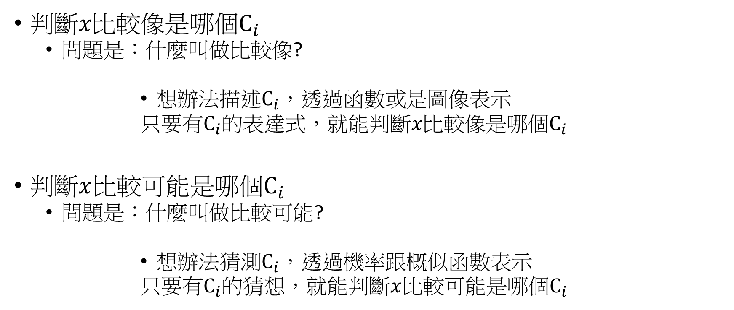
有很多思考的方向
判斷$x比較像是$哪個$C_{i}$
問題是：什麼叫做比較像?
想辦法描述$C_{i}$，透過函數或是圖像表示
只要有$C_{i}$的表達式，就能判斷$x比較像是$哪個$C_{i}$
判斷$x$比較可能是哪個$C_{i}$
問題是：什麼叫做比較可能?
想辦法猜測$C_{i}$，透過機率跟概似函數表示
只要有$C_{i}$的猜想，就能判斷$x$比較可能是哪個$C_{i}$

Slide 6

情況一：
我們可以把$C_{i}$想像成線或是高維平面：線性或非線性函數分類
也可以把$C_{i}用$質量中心取代：分群
情況二：
把情況一換成隨機的概念
或是想像成從歐式空間轉換為機率空間

Slide 7
情況一：
我們可以把$C_{i}$想像成線或是高維平面：線性或非線性函數分類
也可以把$C_{i}用$質量中心取代：分群
情況二：
把情況一換成隨機的概念
或是想像成從歐式空間轉換為機率空間

Slide 8
線性分類

Slide 9
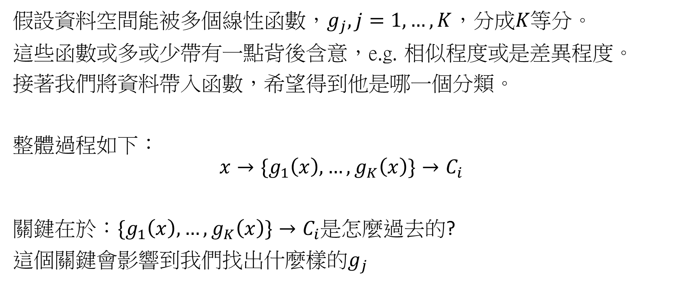
判別函數(discriminant functions)
假設資料空間能被多個線性函數，$g_{j},j=1,…,K$，分成$K$等分。
這些函數或多或少帶有一點背後含意，e.g. 相似程度或是差異程度。
接著我們將資料帶入函數，希望得到他是哪一個分類。
整體過程如下：
$$x→\{g_{1}\left(x\right),…,g_{K}\left(x\right)\}→C_{i}$$
關鍵在於：$\{g_{1}\left(x\right),…,g_{K}\left(x\right)\}→C_{i}$是怎麼過去的?
這個關鍵會影響到我們找出什麼樣的$g_{j}$

Slide 10
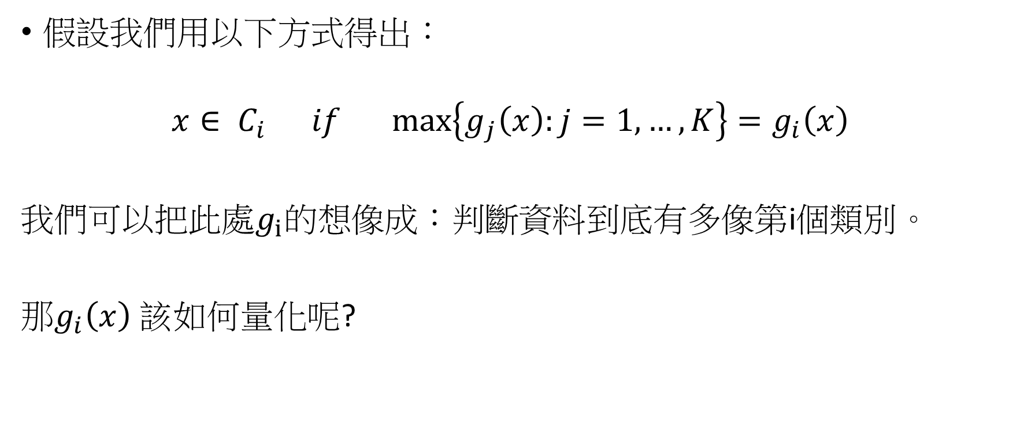
假設我們用以下方式得出：
$$x∈ C_{i} if\max\left\{g_{j}\left(x\right):j=1,…,K\right\}=g_{i}\left(x\right)$$
我們可以把此處$g_{i}$的想像成：判斷資料到底有多像第i$個$類別。
那$g_{i}\left(x\right)$ 該如何量化呢?

Slide 11
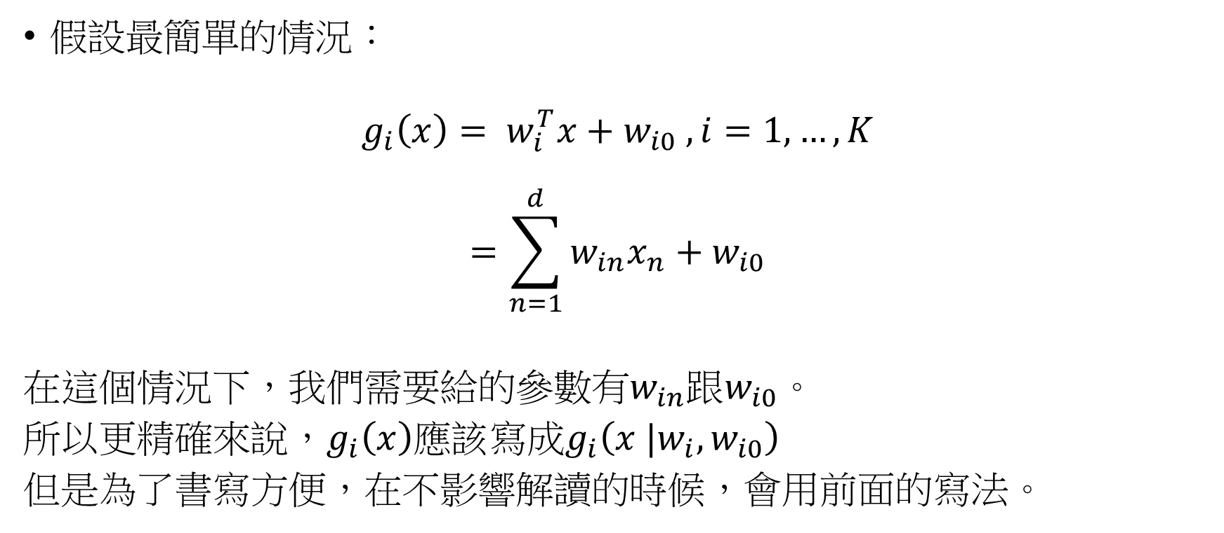
假設：資料是線性可分(linearly separable)
假設最簡單的情況：
$$g_{i}\left(x\right)= w_{i}^{T}x+w_{i0} ,i=1,…,K$$
$$=\sum_{n=1}^{d}{w_{in}x_{n}+w_{i0}}$$
在這個情況下，我們需要給的參數有$w_{in}跟w_{i0}$。
所以更精確來說，$g_{i}\left(x\right)$應該寫成$g_{i}\left(x |w_{i},w_{i0}\right)$
但是為了書寫方便，在不影響解讀的時候，會用前面的寫法。

Slide 12
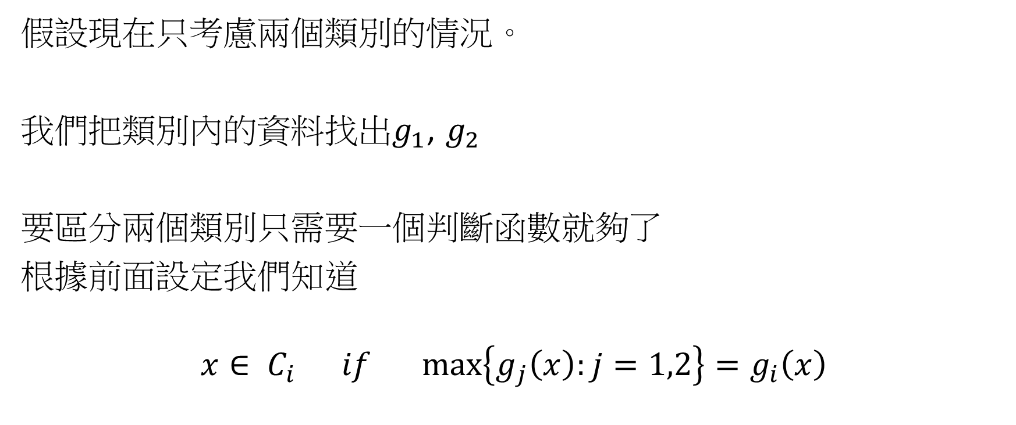
例子：二分類
假設現在只考慮兩個類別的情況。
我們把類別內的資料找出$g_{1}$, $g_{2}$
要區分兩個類別只需要一個判斷函數就夠了
根據前面設定我們知道
$$x∈ C_{i} if\max\left\{g_{j}\left(x\right):j=1,2\right\}=g_{i}\left(x\right)$$

Slide 13
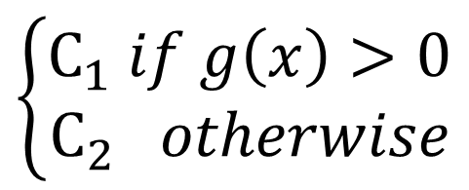
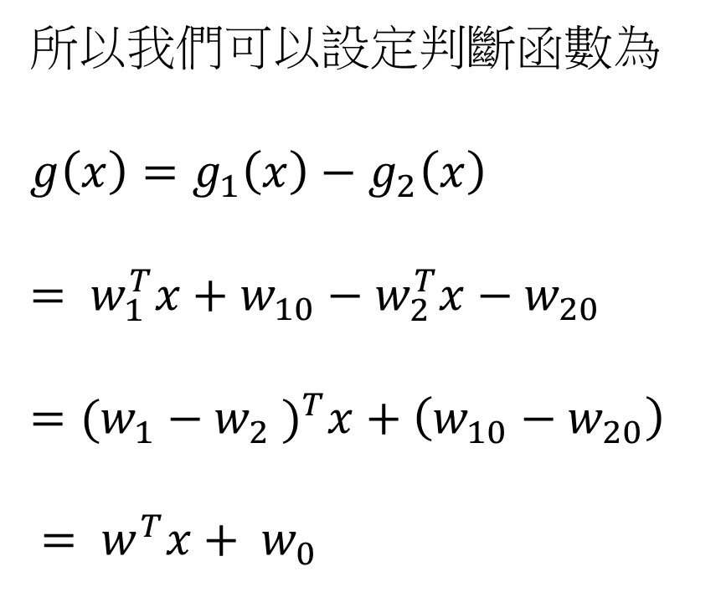
所以我們可以設定判斷函數為
$$g\left(x\right)=g_{1}\left(x\right)−g_{2}\left(x\right)$$
$$= w_{1}^{T}x+w_{10}−w_{2}^{T}x−w_{20}$$
$$={(w_{1}−w_{2} )}^{T}x+\left(w_{10}−w_{20}\right)$$
$$= w^{T}x+ w_{0}$$
選擇
$$\left\{\begin{aligned}C_{1} if g\left(x\right)>0 \\ C_{2} otherwise\end{aligned}\right.$$

Slide 14
羅吉斯回歸

Slide 15
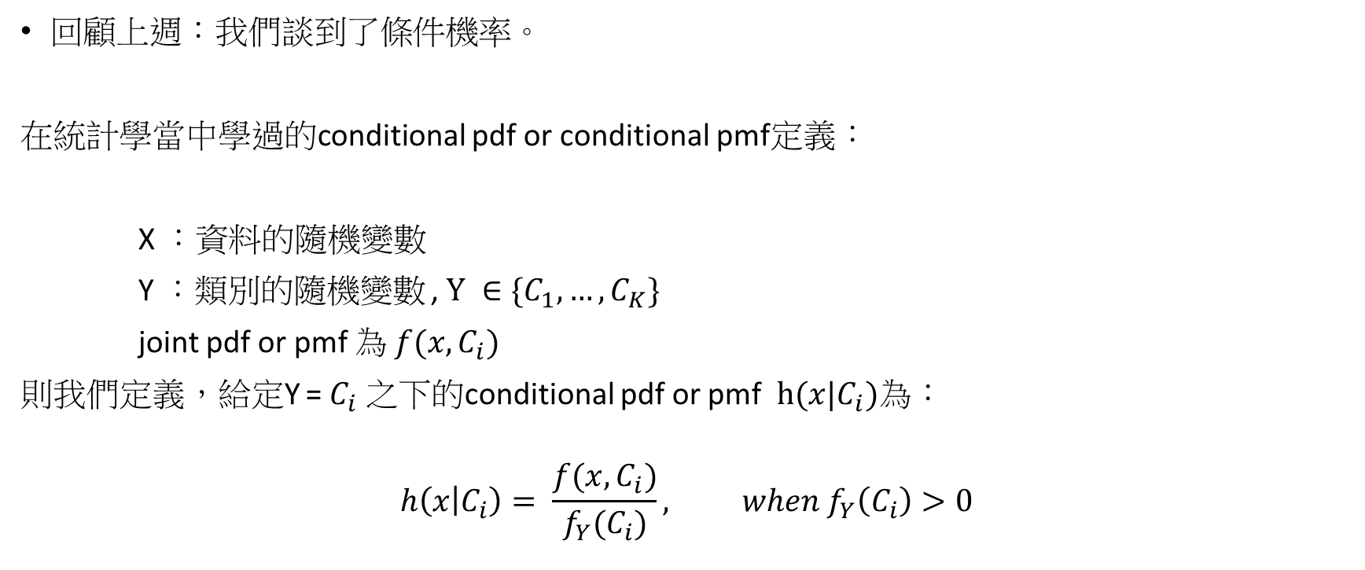
如果用機率當判斷函數
回顧上週：我們談到了條件機率。
在統計學當中學過的conditional pdf or conditional pmf定義：
X ：資料的隨機變數
Y ：類別的隨機變數 , $Y ∈\{C_{1},…,C_{K}\}$
joint pdf or pmf 為 $f(x,C_{i})$
則我們定義，給定Y = $C_{i}$ 之下的conditional pdf or pmf $h(x|C_{i})$為：
$$h\left(x | C_{i}\right)= \frac{f(x,C_{i})}{f_{Y}(C_{i})}, when{ f}_{Y}\left(C_{i}\right)>0$$

Slide 16
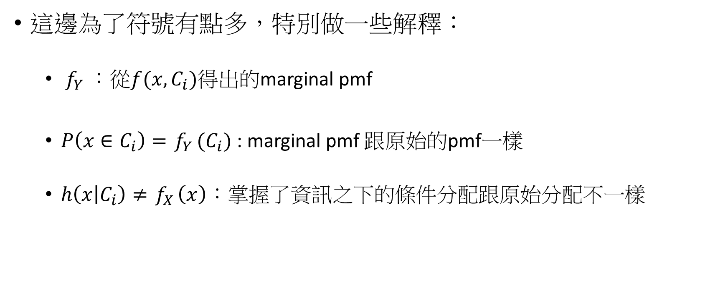
這邊為了符號有點多，特別做一些解釋：
${ f}_{Y}$：從$f(x,C_{i})$得出的marginal pmf
$P\left(x∈C_{i}\right)={ f}_{Y}(C_{i})$ : marginal pmf 跟原始的pmf一樣
$h\left(x | C_{i}\right)≠{ f}_{X}\left(x\right)$：掌握了資訊之下的條件分配跟原始分配不一樣

Slide 17
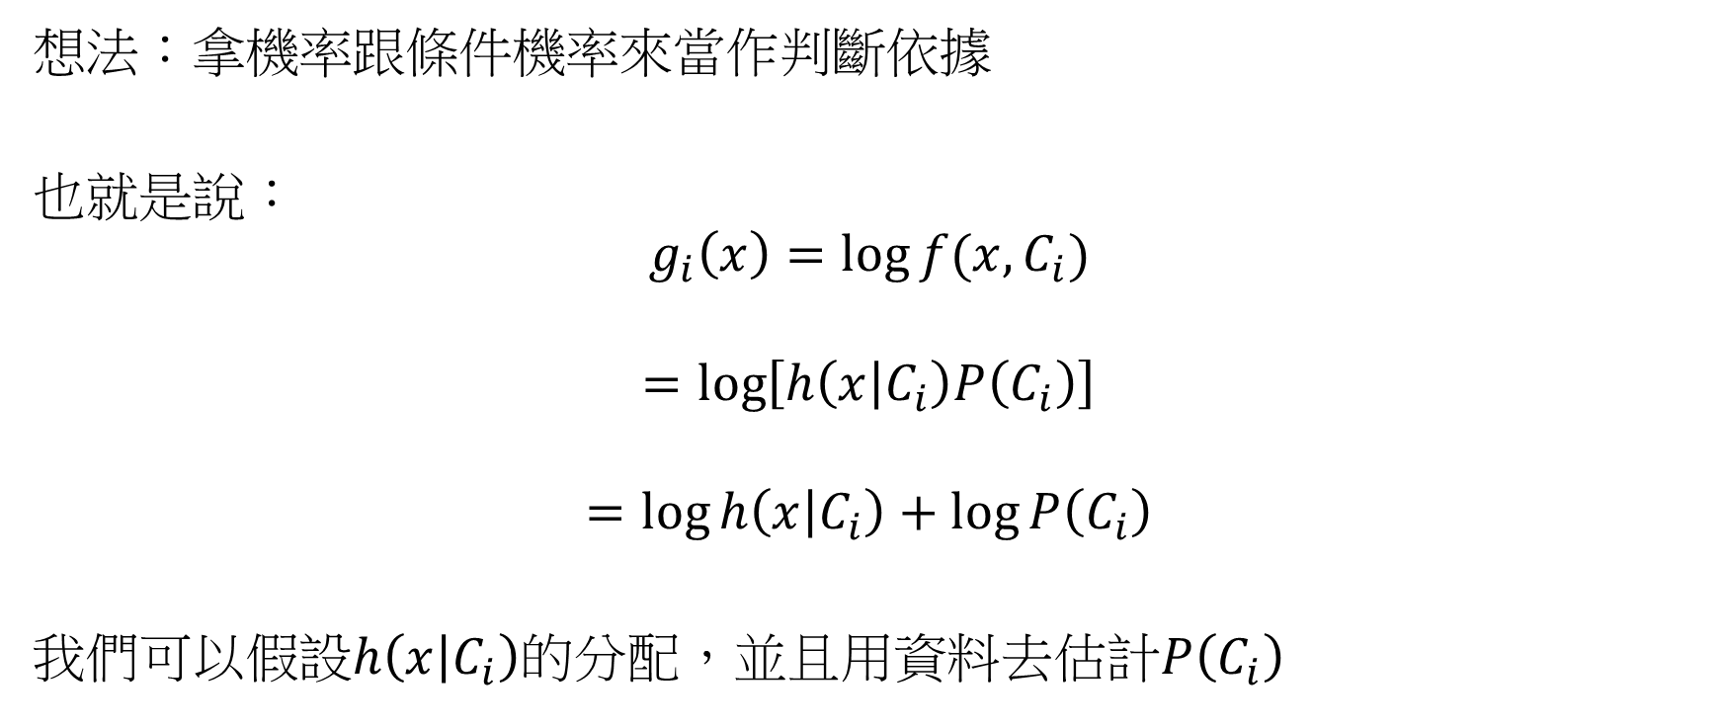
想法：拿機率跟條件機率來當作判斷依據
也就是說：
$$g_{i}\left(x\right)=\log{f(x,C_{i})}$$
$$=\log\left[h\left(x | C_{i}\right)P\left(C_{i}\right)\right]$$
$$=\log{h\left(x | C_{i}\right)}+\log{P\left(C_{i}\right)}$$
我們可以假設$h\left(x | C_{i}\right)$的分配，並且用資料去估計$P\left(C_{i}\right)$

Slide 18
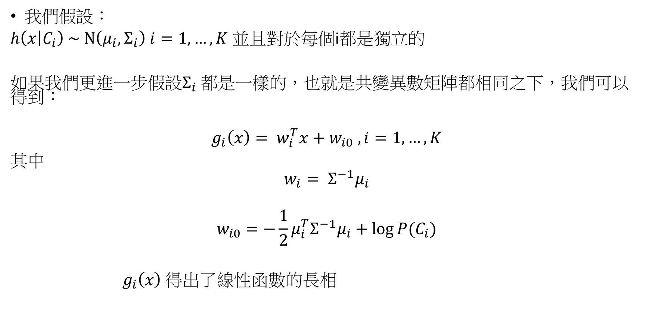
我們假設：
$h\left(x | C_{i}\right) \sim N\left(μ_{i}, Σ_{i}\right) i=1,…,K$並且對於每個i都是獨立的
如果我們更進一步假設$Σ_{i} 都是一樣的$，也就是共變異數矩陣都相同之下，我們可以得到：
$$g_{i}\left(x\right)= w_{i}^{T}x+w_{i0} ,i=1,…,K$$
其中
$$w_{i}= Σ^{−1}μ_{i}$$
$$w_{i0}=−\frac{1}{2}μ_{i}^{T}Σ^{−1}μ_{i}+\log{P(C_{i})}$$
$g_{i}\left(x\right)$ 得出了線性函數的長相

Slide 19
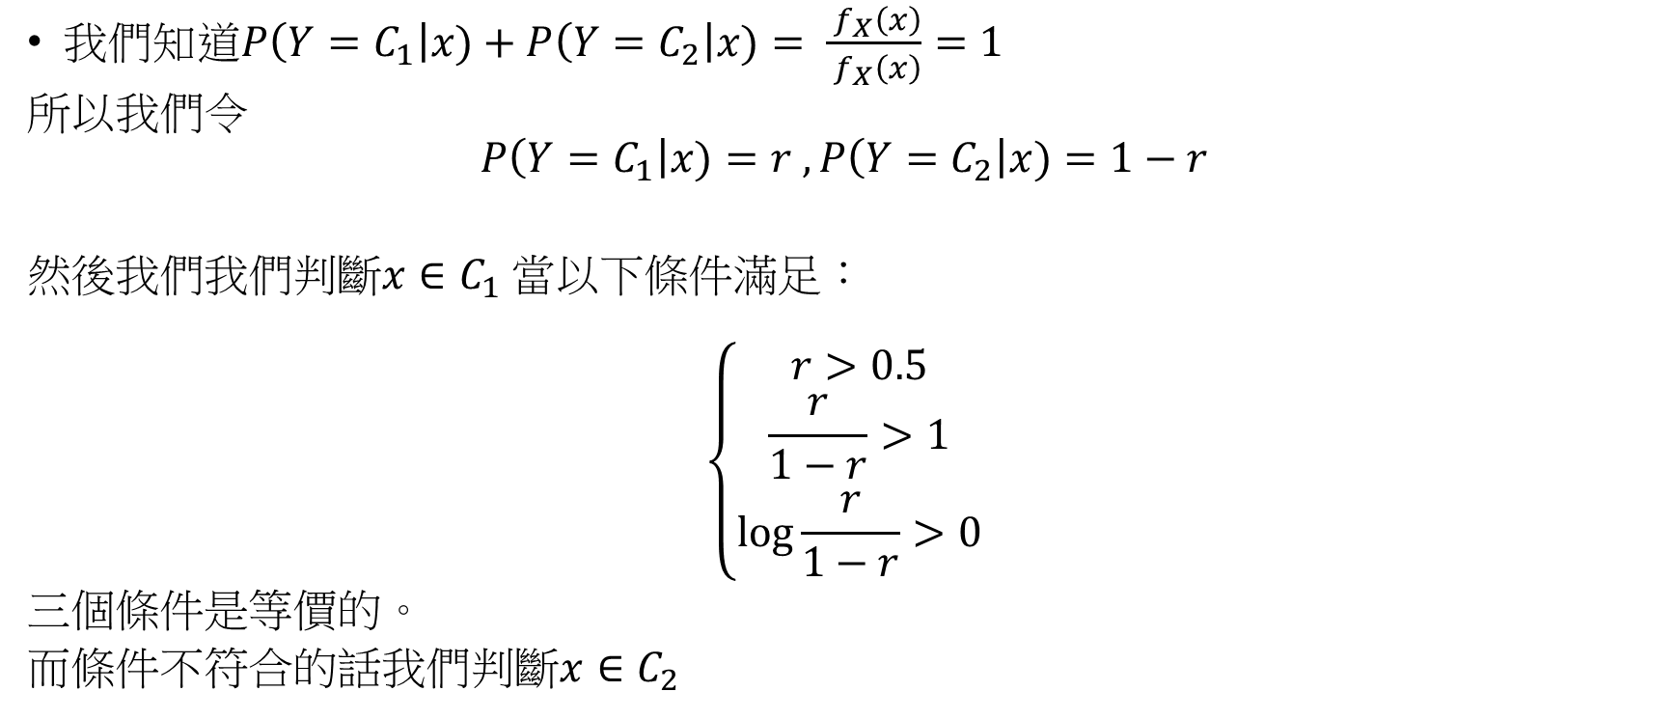
例子：二分類
我們知道$P\left(Y=C_{1}\right|x)+P\left(Y=C_{2}\right|x)= \frac{{ f}_{X}\left(x\right)}{{ f}_{X}\left(x\right)}=1$
所以我們令
$$P\left(Y=C_{1}\right|x)=r ,P\left(Y=C_{2}\right|x)=1−r$$
然後我們我們判斷$x∈C_{1}$ 當以下條件滿足：
$$\left\{\begin{aligned}r>0.5 \\ \frac{r}{1−r}>1 \\ \log{\frac{r}{1−r}}>0\end{aligned}\right.$$
三個條件是等價的。
而條件不符合的話我們判斷$x∈C_{2}$

Slide 20
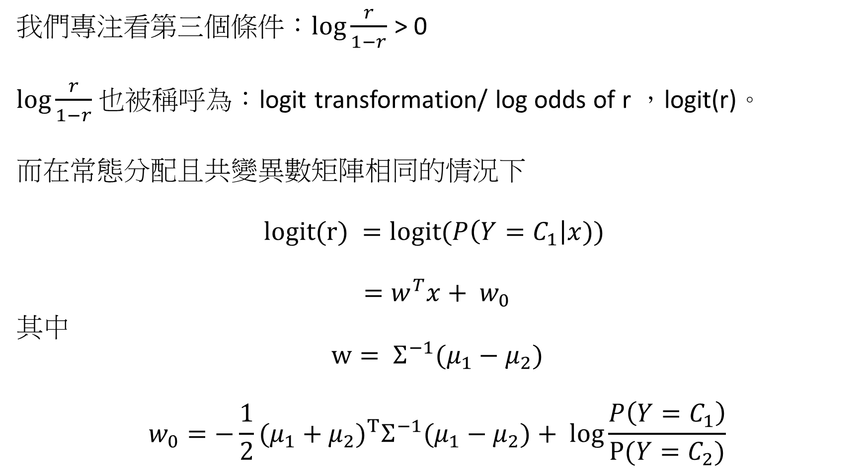
我們專注看第三個條件：$\log{\frac{r}{1−r}}$ > 0
$\log{\frac{r}{1−r}}$ 也被稱呼為：logit transformation/ log odds of r ，logit(r)。
而在常態分配且共變異數矩陣相同的情況下
$$logit(r) =logit(P\left(Y=C_{1}\right|x))$$
$$=w^{T}x+ w_{0}$$
其中
$$w= Σ^{−1}(μ_{1}−μ_{2})$$
$$w_{0}=−\frac{1}{2}{(μ_{1}+μ_{2})}^{T}Σ^{−1}(μ_{1}−μ_{2})+ \log{\frac{P\left(Y=C_{1}\right)}{P(Y=C_{2})}}$$

Slide 21

Logit function 的反函數：
$${logit}^{-1}\left(r\right)= \frac{1}{1+e^{-r}} := sigmoid\left(r\right)$$
sigmoid function 又稱logistic function
根據前面推導出的結果：
$$logit(P\left(Y=C_{1}\right|x)) =logit(r)$$
$$= \log{\frac{r}{1−r}}$$
$$=w^{T}x+ w_{0}$$
我們可以得出：
$$P\left(Y=C_{1}\right|x)=sigmoid\left(w^{T}x+ w_{0}\right)$$
$$=\frac{1}{1+e^{−(w^{T}x+ w_{0})}}$$

Slide 22

以下有2種方式得出$w$及$w_{0}：$
MLE estimator 方法
Gradient Decent方法

Slide 23

MLE estimator 方法
根據前面結果，我們得出了$w$跟$w_{0}的表達式，$我們可以用樣本平均數跟樣本共變異數矩陣帶入之後求得$w$跟$w_{0}的$估計式
(因為在MLE推導中，對於常態分配的平均數跟共變異數矩陣之MLE估計分別就是樣本平均數跟樣本共變異數矩陣)
但是有個缺點：中間沒有學習的概念

Slide 24
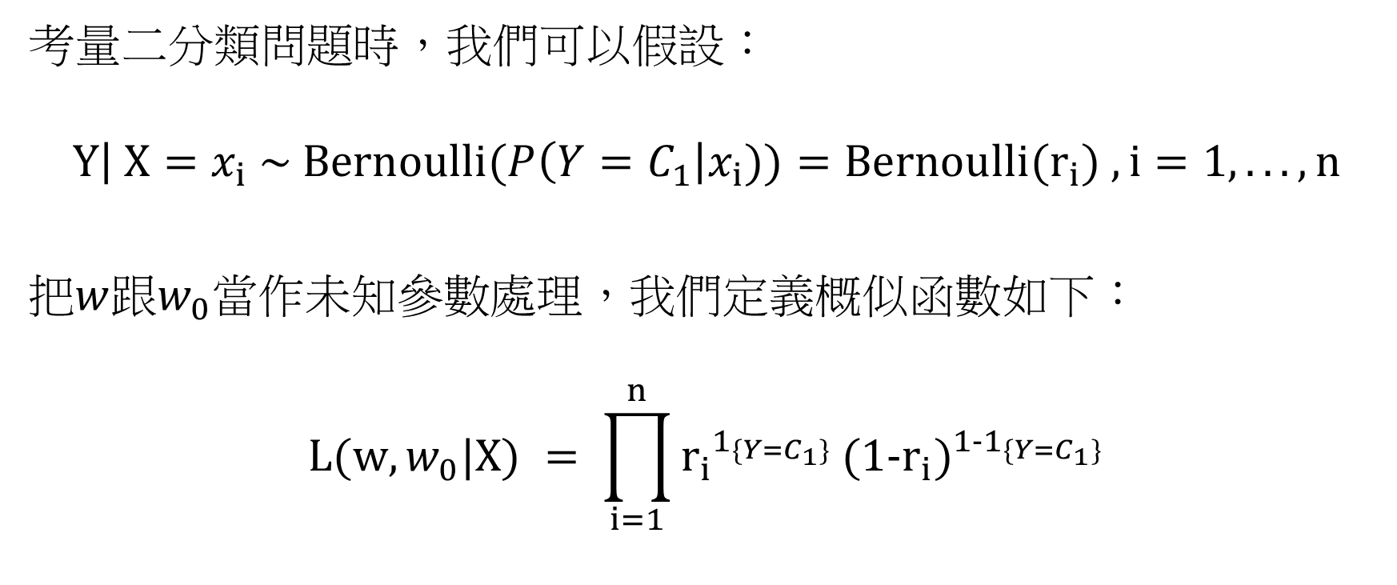
Gradient Descent方法
考量二分類問題時，我們可以假設：
$$\left.Y\right| X=x_{i} \sim Bernoulli(P\left(Y=C_{1}\right|x_{i}))=Bernoulli(r_{i}) ,i=1,...,n$$
把$w$跟$w_{0}$當作未知參數處理，我們定義概似函數如下：
$$L(w,w_{0}|X) = \prod_{i=1}^{n}{{r_{i}}^{1_{\{Y=C_{1}\}}}}(1-{r_{i})}^{{1-1}_{\{Y=C_{1}\}}}$$

Slide 25
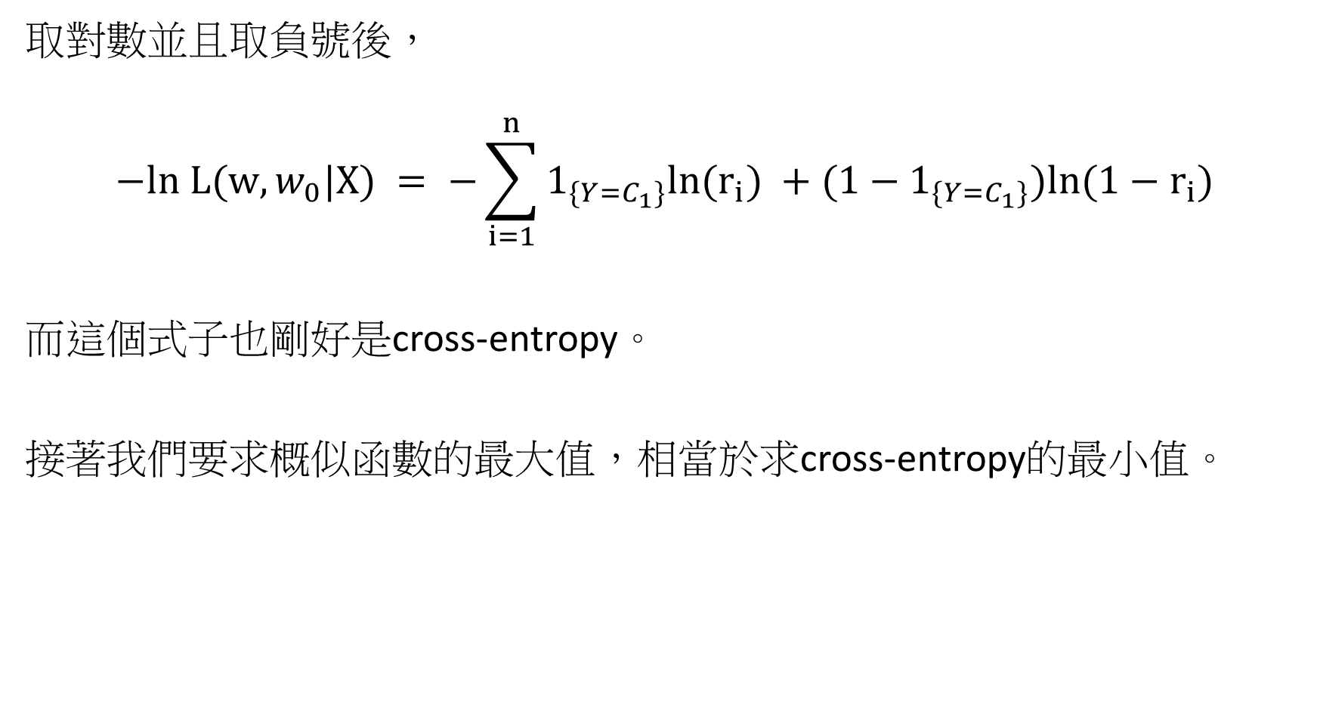
取對數並且取負號後，
$$−ln L(w,w_{0}|X) = −\sum_{i=1}^{n}{1_{\{Y=C_{1}\}}ln(r_{i}) +({1−1}_{\{Y=C_{1}\}})ln(1−r_{i})}$$
而這個式子也剛好是cross-entropy。
接著我們要求概似函數的最大值，相當於求cross-entropy的最小值。

Slide 26

$$∵r_{i} =P\left(Y=C_{1}\right|x_{i}) =\frac{1}{1+e^{{−(w}^{T}x+ w_{0})}}$$
$$∴\frac{dr_{i}}{d{(w}^{T}x+ w_{0})}=r_{i}(1−r_{i})$$
$$−\frac{△−\ln{L\left(w,w_{0} | X\right)}}{△w}=\sum_{i=1}^{n}{\left(\frac{1_{\left\{Y=C_{1}\right\}}}{r_{i}}−\frac{1−1_{\left\{Y=C_{1}\right\}}}{1−r_{i}}\right)r_{i}\left(1−r_{i}\right)}x_{i}$$
$$=\sum_{i=1}^{n}{\left(1_{\left\{Y=C_{1}\right\}}−r_{i}\right)x_{i}}$$

Slide 27
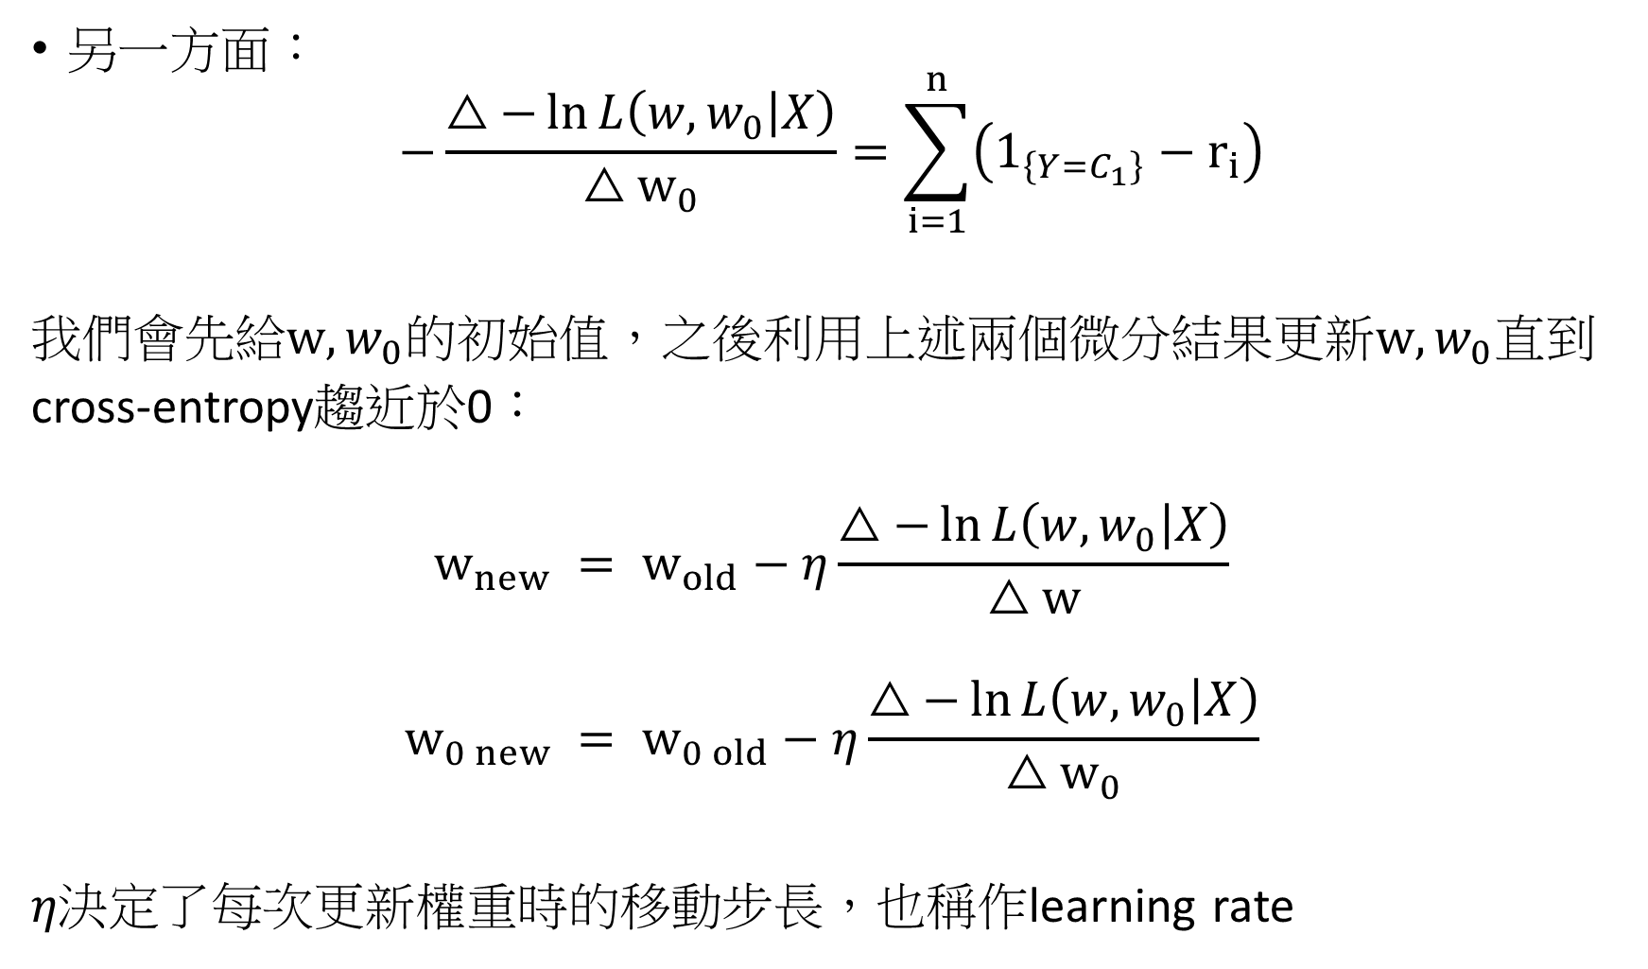
另一方面：
$$−\frac{△−\ln{L\left(w,w_{0} | X\right)}}{△w_{0}}=\sum_{i=1}^{n}{\left(1_{\left\{Y=C_{1}\right\}}−r_{i}\right)}$$
我們會先給$w,w_{0}$的初始值，之後利用上述兩個微分結果更新$w,w_{0}$直到
cross-entropy趨近於0：
$$w_{new} = w_{old}−η\frac{△−\ln{L\left(w,w_{0} | X\right)}}{△w}$$
$$w_{0 new} = w_{0 old}−η\frac{△−\ln{L\left(w,w_{0} | X\right)}}{△w_{0}}$$
$η決定了$每次更新權重時的移動步長，也稱作learning rate

Slide 28

訓練好了模型之後：
我們將新的測試資料帶入$sigmoid\left(w^{T}x+ w_{0}\right)$並判斷：
值>0.5 就歸類到$C_{1}$ ，其餘則歸類到$C_{2}$

Slide 29
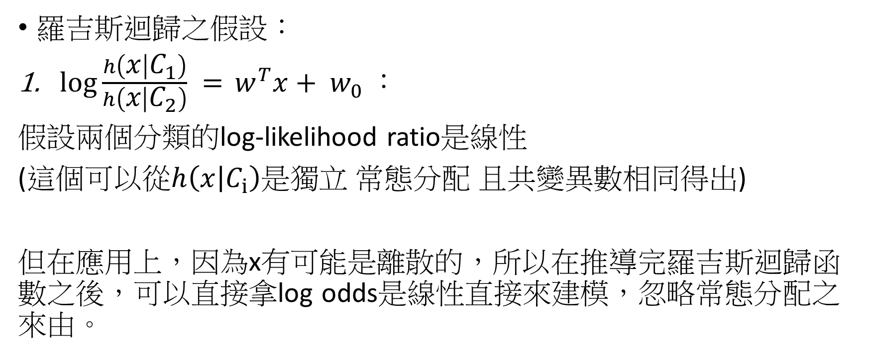
結論
羅吉斯迴歸之假設：
$\log{\frac{h\left(x | C_{1}\right)}{h\left(x | C_{2}\right)} = }w^{T}x+ w_{0}$：
假設兩個分類的log-likelihood ratio是線性
(這個可以從$h\left(x | C_{i}\right)是$獨立 常態分配 且共變異數相同得出)
但在應用上，因為x有可能是離散的，所以在推導完羅吉斯迴歸函數之後，可以直接拿log odds是線性直接來建模，忽略常態分配之來由。

Slide 30
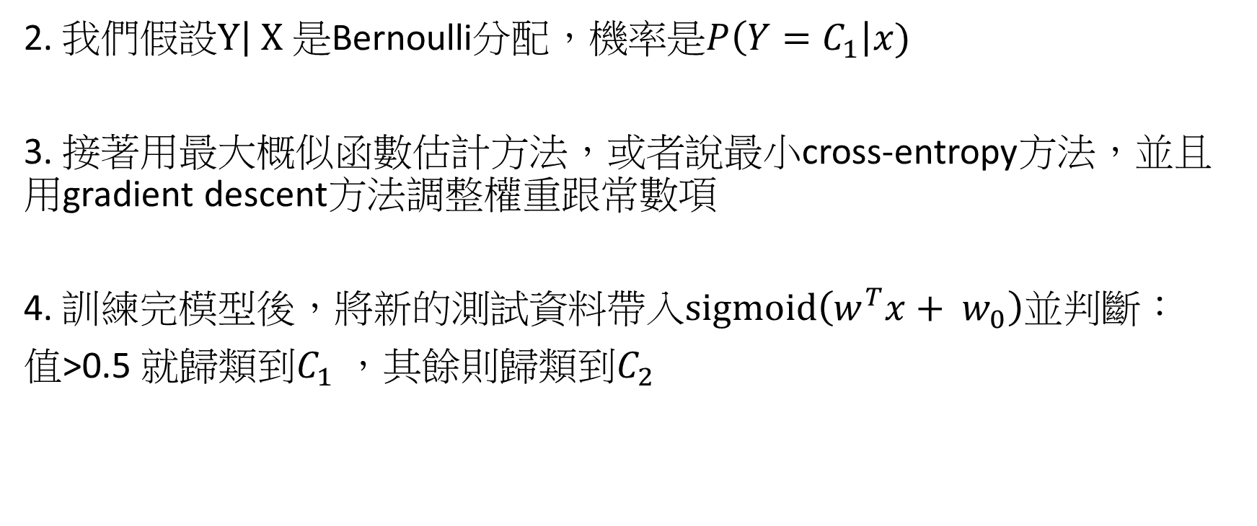
2. 我們假設$\left.Y\right| X$ 是Bernoulli分配，機率是$P\left(Y=C_{1}\right|x)$
3. 接著用最大概似函數估計方法，或者說最小cross-entropy方法，並且用gradient descent方法調整權重跟常數項
4. 訓練完模型後，將新的測試資料帶入$sigmoid\left(w^{T}x+ w_{0}\right)$並判斷：
值>0.5 就歸類到$C_{1}$ ，其餘則歸類到$C_{2}$

